Slide 1




1
2
Modul 4
Prejemanje in pošiljanje denarja
3
4
5
6
Projekt financira Evropska unija. Izražena stališča in mnenja so izključno stališča in mnenja avtorjev in ni nujno, da odražajo stališča in mnenja Evropske unije ali Evropske izvajalske agencije za izobraževanje in kulturo (EACEA). Niti Evropska unija niti EACEA ne moreta odgovarjati zanje. Številka projekta: 2023-1-RO01-KA220-ADU-000157797

Slide 2








Asociatia Four Change, Romunija
Partnerji
Zavod IZRIIS, Slovenija
E-SENIORS: INITIATION DES SENIORS AUXNTIC ASSOCIATION, Francija
GUnet, Grčija
Asociatia Niciodata Singur – Prietenii Varstnicilor, Romunija
Fundació Gesmed Fundació de la Comunitat Valenciana, Španija

Slide 3

Moduli
​
1. Osnovne veščine digitalne pismenosti
2. Varnost in preventiva
3. Upravljanje bančnega računa prek spleta
4. Spletne rešitve za prejemanje in pošiljanje denarja
5. Uporaba kreditne kartice za nakupovanje blaga in storitev prek spleta
6. Postopki spletnega plačevanja davkov in javnih storitev

Slide 4

Enota 1
Uvod
Cilji
Ob zaključku te enote boste seznanjeni
✔ z učnimi cilji in vsebino usposabljanja v tem modulu,
✔ z uporabljeno metodologijo uposabljanja in s trajanjem tega modula.
Slika: Vectorjuice, Freepik

Slide 5

Kompetence
4
Prejemanje in pošiljanje denarja
Ko zaključite ta modul, boste:
Razumeli in izvajali digitalne transakcije.
  Vedeli, katere informacije so potrebne za pošiljanje denarja.
  Vedeli, kaj pomeni IBAN in kako ga uporabljamo.
  Razumeli, čemu služi uporabniško ime.
  Vedeli, kdaj in zakaj uporabimo telefonsko številko.
  Znali dodati jasen podatek o namenu plačila.
Suvereno izvajali korake za zagotavljanje varnosti.
  Razumeli, kako PIN koda ščiti vaš račun.
  Učinkovito in varno uporabljali gesla.
  Prepoznali SMS kodo kot dodatno zaščito.
  Pazili, da občutljivih podatkov ne delite z drugimi.
  Poznali znake varnih povezav (npr. ikono ključavnice).

Slide 6

Vsebina usposabljanja
4
Prejemanje in pošiljanje denarja
Uvod k digitalnim denarnim nakazilom: Pregled osnovnih digitalnih veščin, potrebnih za nakazovanje denarja prek mobilne naprave.
Razumevanje obrazcev in obveznih podatkovnih polj: IBAN, uporabniško ime, telefonska številka in podatek o namenu plačila.
Aplikacije za pošiljanje in prejemanje denarja: Pregled pogosto uporabljanih aplikacij za denarna nakazila in njihovih funkcij, opis nameščanja.
Prepoznavanje pogostih goljufij in izogibanje goljufijam: Prepoznavanje poskusov ribarjenja in varno ravnanje z osebnimi podatki z namenom preprečevanja goljufij.
Dostop do zgodovine transakcij in njeno razumevanje: Pregled preteklih plačil, podatkov o pošiljateljih in vodenje evidenc s pomočjo mobilnih aplikacij.
Nasveti in praktične vaje.

Slide 7
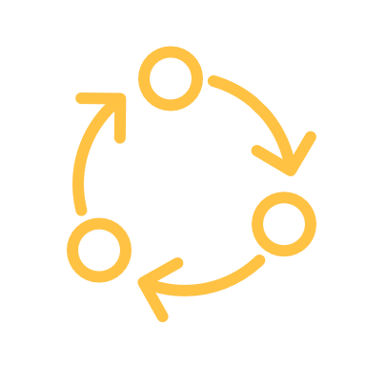
Metodologija in trajanje usposabljanja
4
Prejemanje in pošiljanje denarja
Metodologija
Aktivno in participativno usposabljanje
Usposabljanje v živo:
  Dialog ✔ Igranje vlog ✔ Timsko delo
Usposabljanje prek spleta:
  ✔Izbrani videoposnetki ali videoposnetki lastne izdelave
  ✔Praktična uporaba nekaterih nasvetov, sprejetih v učilnici
  Nekaj sodelovalnega dela
  Simulacija
Trajanje: 4 ure
  Izobraževanje v živo: 2 uri
  Usposabljanje prek spleta: 2 uri

Slide 8

Enota 2
Uvod k digitalnim denarnim nakazilom
4
Prejemanje in pošiljanje denarja
Cilji
Ob zaključku te enote boste:
razumeli vlogo digitalnih denarnih nakazil,
poznali osnovne digitalne veščine,
razumeli pomembnost digitalnih orodij,
Imeli večje zaupanje v uporabo tehnologije.
Slika: Jcomp, Freepik

Slide 9

Kaj je digitalno denarno nakazilo?
4.2 Uvod k digitalnim denarnim nakazilom
Digitalno denarno nakazilo je elektronska storitev za pošiljanje ali prejemanje denarja s pomočjo mobilnih aplikacij ali spletnih platform, pri kateri ne potrebujemo gotovine ali čekov.
Kako deluje: Ko vpišete prejemnikov IBAN, uporabniško ime in druge podatke, se denar prek banke ali aplikacije varno prenese na njegov račun.
Slika: Freepik

Slide 10
4.2 Uvod k digitalnim denarnim nakazilom
Vloga digitalnih denarnih nakazil
Digitalna denarna nakazila predstavljajo povsem nov način upravljanja s financami in so varna, učinkovita in hitra rešitev za pošiljanje in prejemanje denarja. Uporabnik jih opravi brez stika s fizično gotovino, kar zmanjšuje tveganje, da bi mu denar kdo ukradel ali bi ga izgubil; transakcijo lahko izvede tudi v udobju svojega doma. Poleg tega je ohranjen natančen zapis o vsaki transakciji, kar zagotavlja preprosto spremljanje in preverjanje ter večjo finančno odgovornost.
Glavne prednosti digitalnih denarnih nakazil:
  Udobnost: Transakcijo lahko opravimo kadarkoli in kjerkoli.
  Hitrost: Prenos denarja z računa na račun se opravi takoj, tako rekoč v trenutku.
  Varnost: Denar je zaščiten z vešstopenjsko avtentikacijo in kodiranjem.
  Vodenje evidence: Za boljše upravljanje financ natančno spremljamo zgodovino transakcij.
  Ekonomičnost: Nižji stroški v primerjavi s tradicionalnimi metodami, npr. bančnimi menicami in nakaznicami.

Slide 11
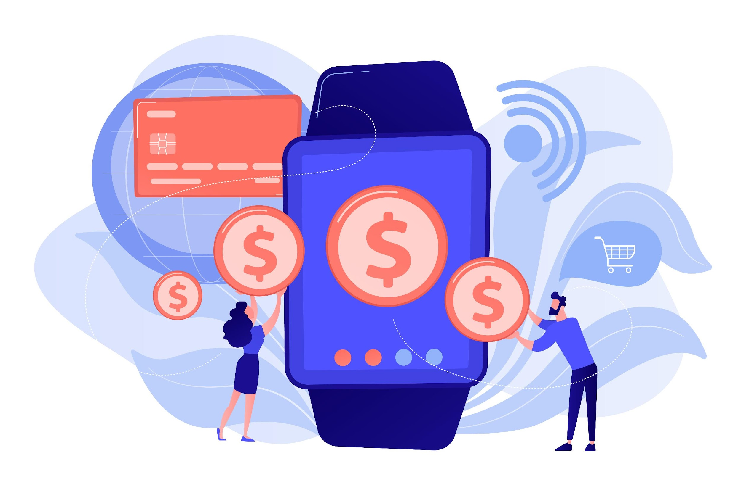
Primeri plačevanja z digitalnimi denarnimi nakazili
4.2 Uvod k digitalnim denarnim nakazilom
Pošiljanje denarja družini ali prijateljem
Plačevanje storitev
Prejemanje pokojnine ali finančne podpore
Nakupovanje prek spleta
Deljenje zneskov na računih s prijatelji
Doniranje
Slika: Vectorjuice, Freepik

Slide 12
Osnovne veščine, potrebne za digitalna denarna nakazila (1/2)
4.2 Uvod k digitalnim denarnim nakazilom
Uporaba mobilne naprave ali računalnika: Znati moramo uporabljati pametni telefon, tablico ali računalnik, da bomo lahko dostopali do aplikacij ali spletnih mest.
Izpolnjevanje obrazcev: Znati moramo natančno vnesti IBAN, prejemnikovo ime, znesek plačila in druge zahtevane podatke.
Navigiranje po aplikacijah in spletnih mestih: Naučiti se moramo uporabljati aplikacije in spletna mesta za denarna nakazila (kako jih odpremo, kako se vanje prijavimo itd.).

Slide 13
Osnovne veščine, potrebne za digitalna denarna nakazila (2/2)
4.2 Uvod k digitalnim denarnim nakazilom
Razumevanje korakov za zagotavljanje varnosti: Za varne transakcije moramo znati uporabljati PIN kode, gesla in SMS kode.
Preverjanje zgodovine transakcij: Znati moramo poiskati in pregledati pretekle transakcije, da potrdimo plačila ali prejemke.
Jasen prenos informacij: Vnašati in zahtevati moramo točne podatke (IBAN, referenca transakcije itd.), da ne bo prihajalo do napak.

Slide 14

Kaj gre pri digitalnih denarnih nakazilih lahko narobe?
4.2 Uvod k digitalnim denarnim nakazilom
Vnesemo napačen podatek.
Nasedemo goljufiji.
Šibke varnostne prakse.
Težave z internetno povezavo.
Uporaba zastarelih aplikacij ali programske opreme.
Napačno razumevanje provizij ali menjalnih tečajev.
Slika: Storyset, Freepik

Slide 15
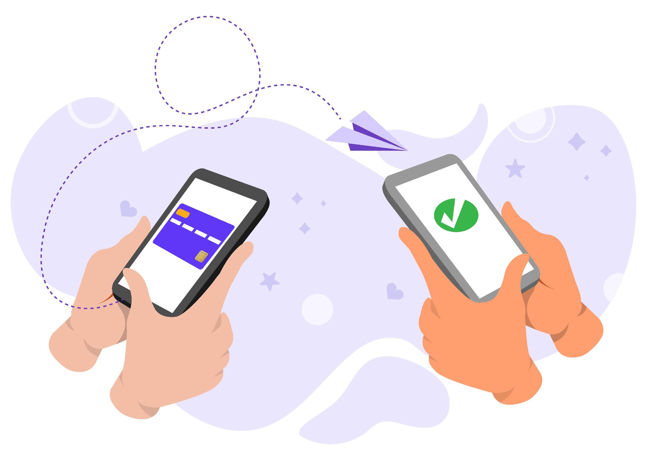
Enota 3
Razumevanje obrazcev in obveznih podatkovnih polj
Cilji
Ob zaključku te enote boste znali:
prepoznati glavna polja za vnos podatkov,
zagotavljati natančnost,
razločevati obvezna in neobvezna polja,
preverjati podatke, ki jih vnesejo drugi.
Slika: Chanwity281, Freepik

Slide 16
Glavna podatkovna polja
4.3 Razumevanje obrazcev in obveznih podatkovnih polj
IBAN (Mednarodna številka bančnega računa)
  Edinstvena koda, ki označuje prejemnikov bančni račun.
  Nujna, da denar zagotovo prispe na pravi naslov.
Uporabniško ime ali Ime
  Ime osebe, ki prejema denar, ali prejemnikovo uporabniško ime v aplikaciji.
  Pomaga potrditi identiteto prejemnika.
Telefonska številka
  Uporablja se v določenih plačilnih aplikacijah ali kot dodatni korak preverjanja.
  Zagotavlja varne in točne transakcije.
Podatek o namenu plačila
  Kratek zapis, ki opisuje namen nakazila (npr. "Darilo za vnuka")
  Tako pošiljatelju kot prejemniku pomaga pri preglednosti transakcije.

Slide 17
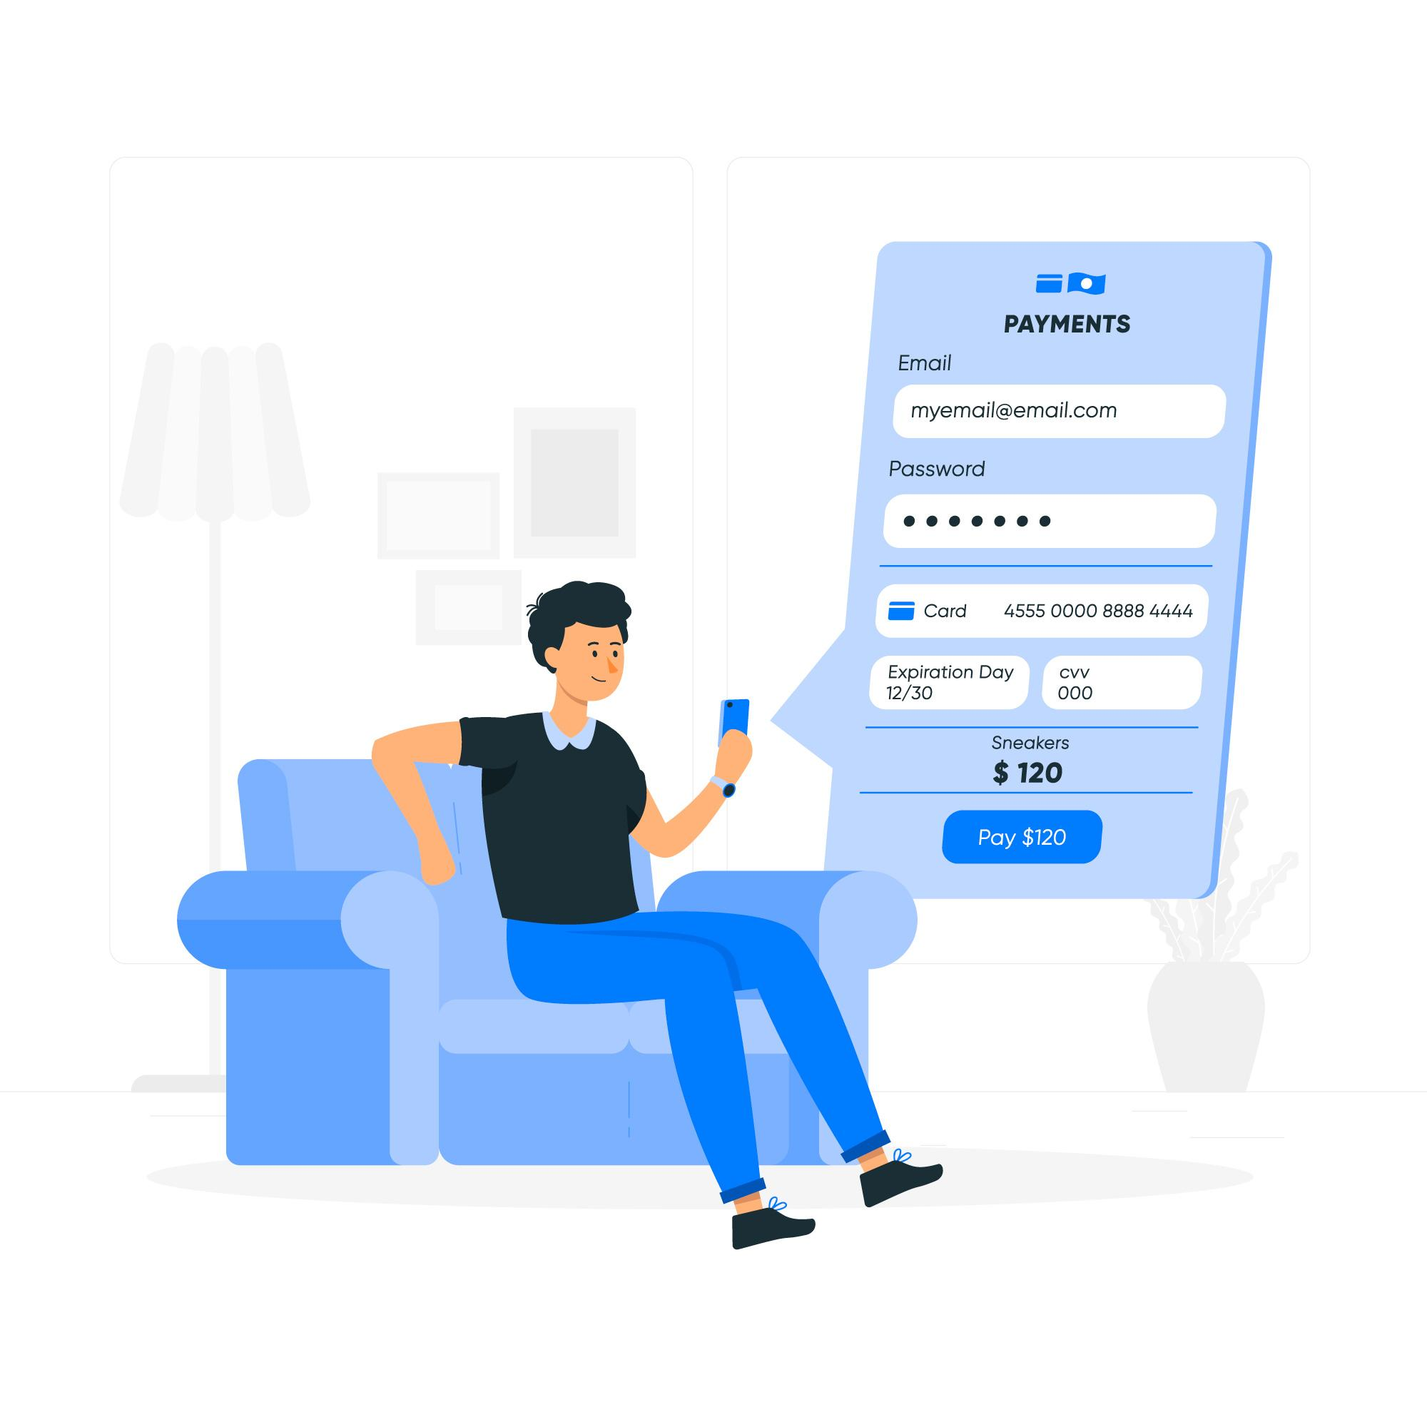
Nasveti za zagotavljanje točnosti pri digitalnih denarnih nakazilih (1/2)
4.3 Razumevanje obrazcev in obveznih podatkovnih polj
Ne uporabljajte javnega brezžičnega omrežja.
  Uporabljajte varna omrežja ali mobilne podatke in preprečite, da bi kdo nepooblaščeno dostopal do vaših podatkov.
Pazljivo preglejte vse podatke.
  Preverite IBAN, uporabniško ime, telefonsko številko in podatek o namenu plačila.
  Že majhna tipkarska napaka lahko usmeri denar na napačen račun.
Preverite podatke s prejemnikovo potrditvijo.
  Prosite prejemnika, naj potrdi podatke, še posebno pri novih nakazilih.
  Preverjene podatke varno shranite za prihodnjo uporabo.
Slika: Storyset, Freepik

Slide 18
Nasveti za zagotavljanje točnosti pri digitalnih denarnih nakazilih (2/2)
4.3 Razumevanje obrazcev in obveznih podatkovnih polj
Vzemite si čas.
  Pri vnašanju podatkov ne hitite.
  Umirjenost zmanjšuje možnost napak.
Bodite previdni pri samodejnem izpolnjevanju polj.
  Preden uporabite možnost samodejnega izpolnjevanja polj, se prepričajte, da so shranjeni podatki pravilni.
  Posodobite zastarele podatke v aplikaciji ali računu.
Preglejte povzetek, ki se pokaže na zaslonu pred potrditvijo plačila.
  Preverite končni pregled transakcije, preden jo potrdite.
  Bodite pozorni na prejemnikovo ime in znesek nakazila.
Slika: Storyset, Freepik

Slide 19
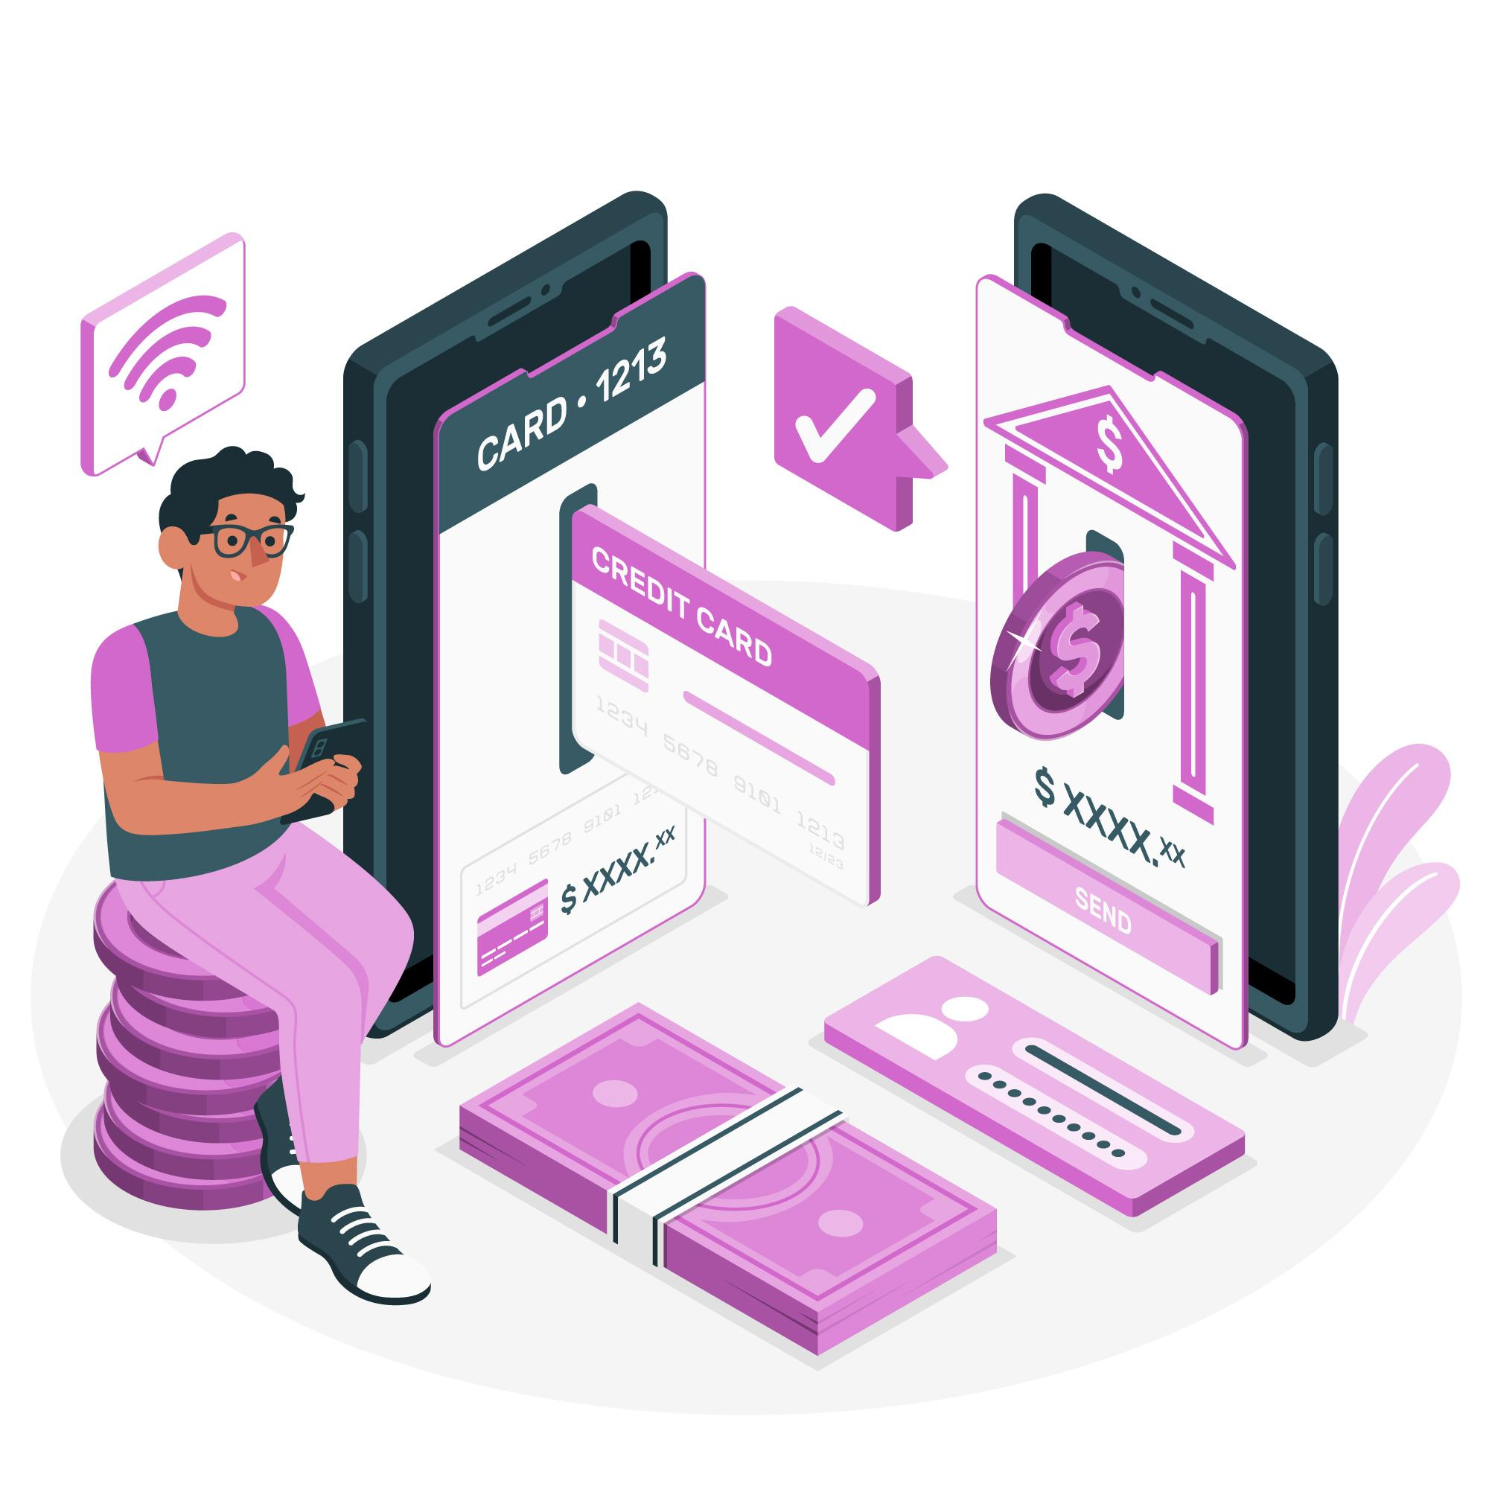
Enota 4
Aplikacije za pošiljanje in prejemanje denarja
Cilji
Ob zaključku te enote boste:
poznali pogosto uporabljane aplikacije,
razumeli funkcije aplikacij,
znali aplikacije namestiti in jih nastaviti za uporabo,
znali primerjati, kaj aplikacije omogočajo.
Slika: Storyset, Freepik

Slide 20
Pogosto uporabljane aplikacije za pošiljanje in prejemanje denarja v Romuniji (1/2)
4.4 Aplikacije za pošiljanje in prejemanje denarja
George: Aplikacijo George, prvo romunsko inteligentno bančno platformo, je razvila Banca Comercială Română (BCR). Odlikuje jo uporabniku prijazni vmesnik za upravljanje računov, plačil in prihrankov. Ima več kot 1,15 milijona aktivnih uporabnikov in dosega visoke ocene v trgovinah z aplikacijami.
ING Home'Bank: Ta aplikacija, ki jo je razvila banka ING, omogoča uporabnikom izvajanje plačil, nakazil, upravljanje računov in druge bančne operacije. Za ponavljajoče se transakcije je na voljo funkcija 'Priljubljena plačila'.
BT Pay: Ta aplikacija, ki jo ponuja Banca Transilvania, služi kot digitalna denarnica in omogoča uporabnikom, da izvajajo plačila, nakazujejo denar in upravljajo račune neposredno prek svojih pametnih telefonov.
Revolut: Ta globalna finančna aplikacija, ki je v Romuniji priljubljena in ima več kakor 16 milijonov uporabnikov po vsem svetu, ponuja storitve, kot so mednarodna nakazila in menjava valut, ter orodja za upravljanje osebnih financ.

Slide 21
Pogosto uporabljane aplikacije za pošiljanje in prejemanje denarja v Romuniji (2/2)
4.4 Aplikacije za pošiljanje in prejemanje denarja
Raiffeisen Smart Mobile: Ta aplikacija, ki jo ponuja banka Raiffeisen, ponuja celostne storitve mobilnega bančništva, vključno s plačili, nakazili in upravljanjem računov, s poudarkom na varnosti in uporabniški izkušnji.
PayPal: Po vsem svetu cenjena platforma za spletna plačila in denarna nakazila. Mnogi Romuni uporabljajo PayPal za spletno nakupovanje in prejemanje plačil iz tujine.
Western Union: Ponuja tako spletne kot fizične lokacije za denarna nakazila. Western Union v Romuniji velja za zanesljivo možnost pošiljanja in prejemanja denarja, še posebno za mednarodna nakazila.

Slide 22
Nameščanje aplikacij za denarna nakazila in njihova priprava za uporabo
4.4 Aplikacije za pošiljanje in prejemanje denarja
Izberite pravo aplikacijo: Ugotovite, katera aplikacija utreza vašim potrebam (npr. Revolut, PayPal ali aplikacija vaše banke).
Aplikacijo namestite: Pojdite v trgovino App Store (iPhone) ali Google Play Store (Android). Vpišite ime aplikacije, in ko jo najdete, in kliknite “Namesti”.
Ustvarite račun: Odprite aplikacijo in sledite postopku prijave. Vpišite svoje ime, e-poštni naslov, telefonsko številko, varno geslo in druge podatke, ki jih priskrbi banka. Običajno morate za vzpostavitev spletnega bančnega računa najprej obiskati banko.
Povežite svoj bančni račun ali kartico: Pri nekaterih aplikacijah je naslednji korak, da varno vpišete svoj IBAN ali številko kartice. Zaključite vse zahtevane korake preverjanja (npr. z SMS kodo ali e-poštno kodo).
Vzpostavite varnostne funkcije: Nastavite PIN kodo, geslo ali biometrično avtentikacijo (prstni odtis / prepoznavanje obraza). Za dodatno zaščito vklopite dvofaktorsko avtentikacijo.
Vadite navigiranje po aplikaciji: Raziščite ta vmesnik in poiščite funkcije, kot so pošiljanje denarja, ogled transakcij in posodabljanje podatkov. Seznanite se z možnostmi pomoči in podpore v primeru težav.

Slide 23
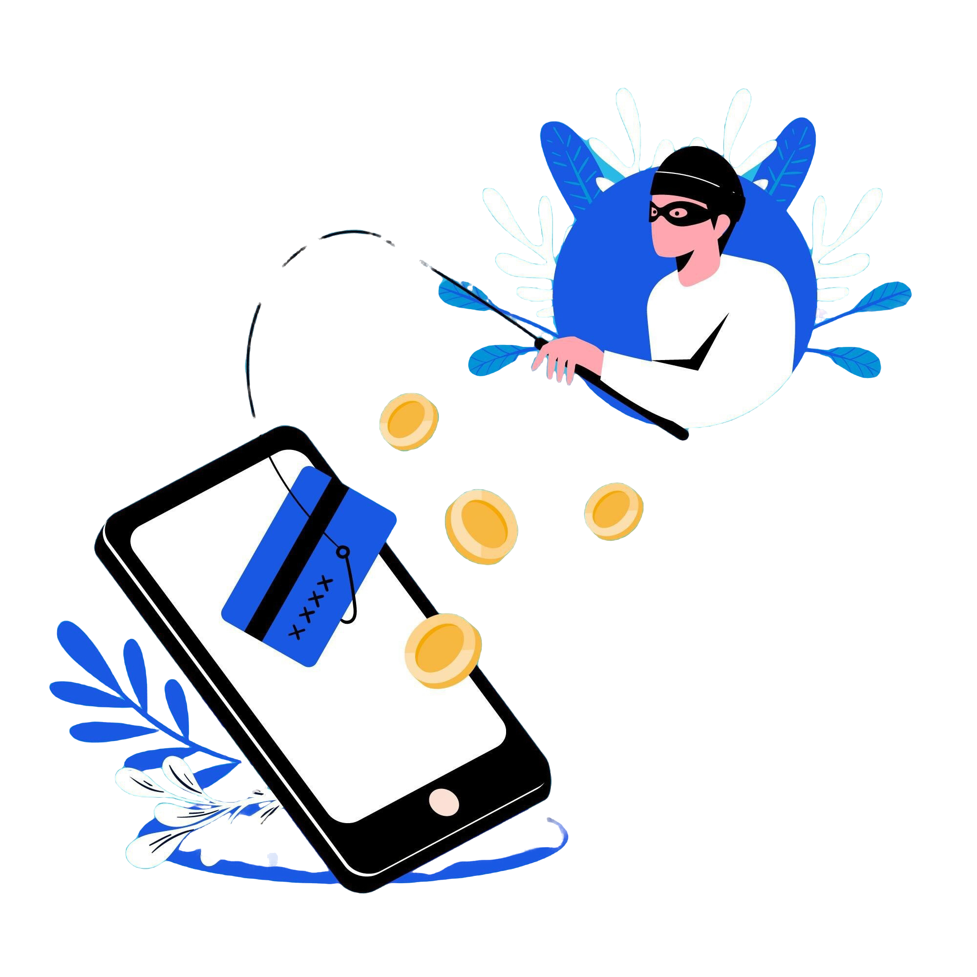
Enota 5
Prepoznavanje pogostih goljufij in izogibanje goljufijam
Cilji
Ob zaključku te enote boste:
znali prepoznati poskuse ribarjenja,
razumeli prakse varnega deljenja podatkov,
znali preveriti legitimne zahteve in ponudbe,
poznali varne komunikacijske kanale.
Slika: Freepik

Slide 24
Kaj so poskusi ribarjenja?
4.5 Prepoznavanje pogostih goljufij in izogibanje goljufijam
Ribarjenje je goljufija, pri kateri vas napadalci z lažnimi sporočili, e-poštnimi dopisi ali spletnimi mesti poskušajo pretentati, da jim posredujete osebne ali finančne podatke.
Kako deluje:
  Goljufi se predstavljajo kot zaupanja vredne ustanove (banke, vladne agencije ali ponudniki storitev).
  Ljudem pošiljajo sporočila, v katerih jih pozivajo, naj kliknejo povezavo, vpišejo prijavne podatke ali potrdijo transakcijo.
Pogosti znaki ribarjenja
  Postavljanje ultimatov, npr. "Vaš račun bo blokiran!“
  Neznani e-poštni naslovi in telefonske številke.
  Pravopisne in slovnične napake.
  Zahteve po občutljivih podatkih, npr. PIN kodah in geslih.
  Sumljive povezave, ki se ne ujemajo z uradnim spletnim mestom.
Primeri ribarjenja
  Lažno e-poštno sporočilo, ki naj bi ga poslala vaša banka zaradi preverjanja računa.
  SMS s povezavo na "reševanje" težave z vašim računom.
  Telefonski klic z obvestilom, da ste dobitnik nagrade, in zahtevo po podatkih za izplačilo.

Slide 25

Prakse varnega deljenja podatkov
4.5 Prepoznavanje pogostih goljufij in izogibanje goljufijam
  Za pošiljanje denarja
                Pred potrditvijo pazljivo preverite prejemnikove podatke (IBAN, uporabniško ime itd.).
  Delite samo preverjene in točne podatke, da se izognete napakam.
  Občutljivih podatkov, kot so gesla in varnostne kode, ne delite z drugimi ljudmi.
  Ko je nakazilo zaključeno, poskrbite, da je prejemnik o njem obveščen.
  Za prejemanje denarja
  Navajajte jasne in pravilne podatke o računu (IBAN, telefonska številka itd.).
  Za deljenje podatkov o računu uporabljajte varne kanale (zanesljive aplikacije ali uradno komunikacijo).
  Potrdite prejem denarja in obvestite pošiljatelja, če se pojavijo kakšna neujemanja.
  Preverjajte obvestila in zapise o transakcijah ter se prepričajte, da je bil prenos pravilno opravljen.
Slika: Pch.vector, Freepik

Slide 26
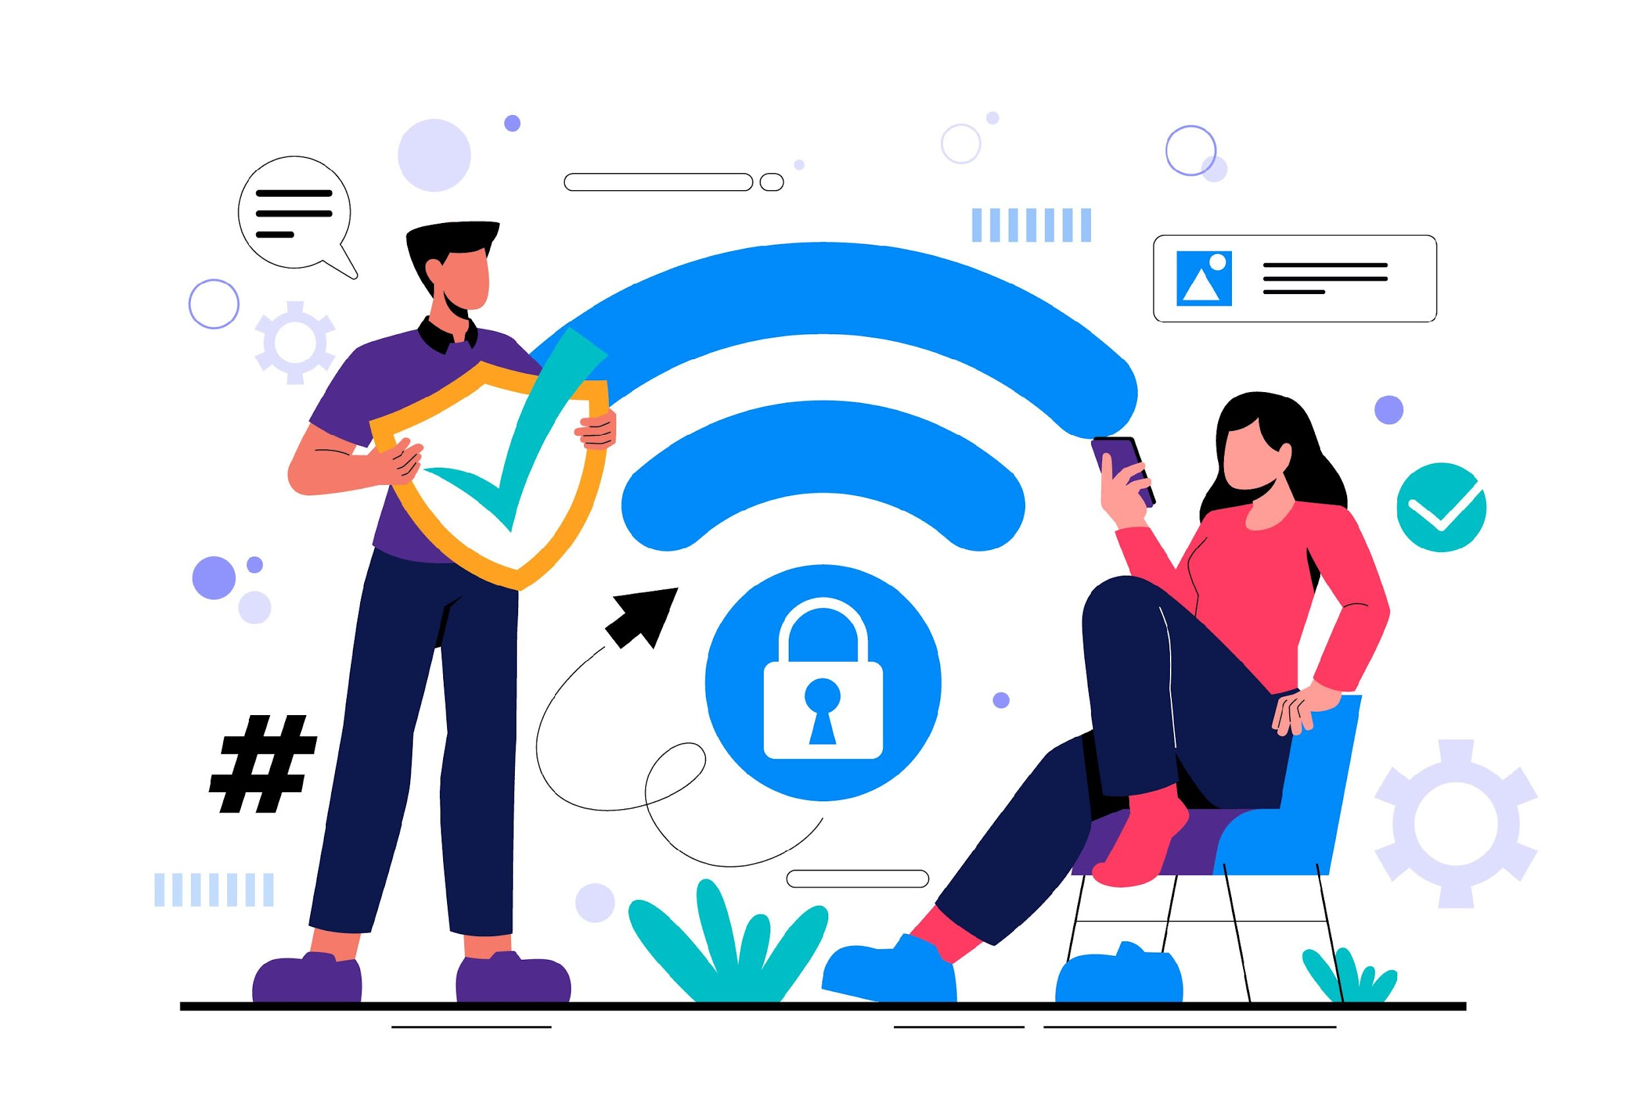
Kaj je večfaktorska avtentikacija?
4.5 Prepoznavanje pogostih goljufij in izogibanje goljufijam
Večfaktorska avtentikacija je varnostna metoda, ki zahteva, da pred prijavo v sistem ali transakcijo opravimo dva ali več korakov preverjanja identitete.
Kako deluje:
  Prvi korak:
    Vnesemo svoje geslo ali PIN kodo.
  Drugi korak:
    Opravimo dodatno preverjanje, npr:
      Potrditev enkratne kode, ki jo prejmemo kot SMS.
      Uporaba prstnega odtisa ali prepoznavanje obraza.
      Generiranje kode iz aplikacije za avtentikacijo.
Slika: Pikisuperstar, Freepik

Slide 27
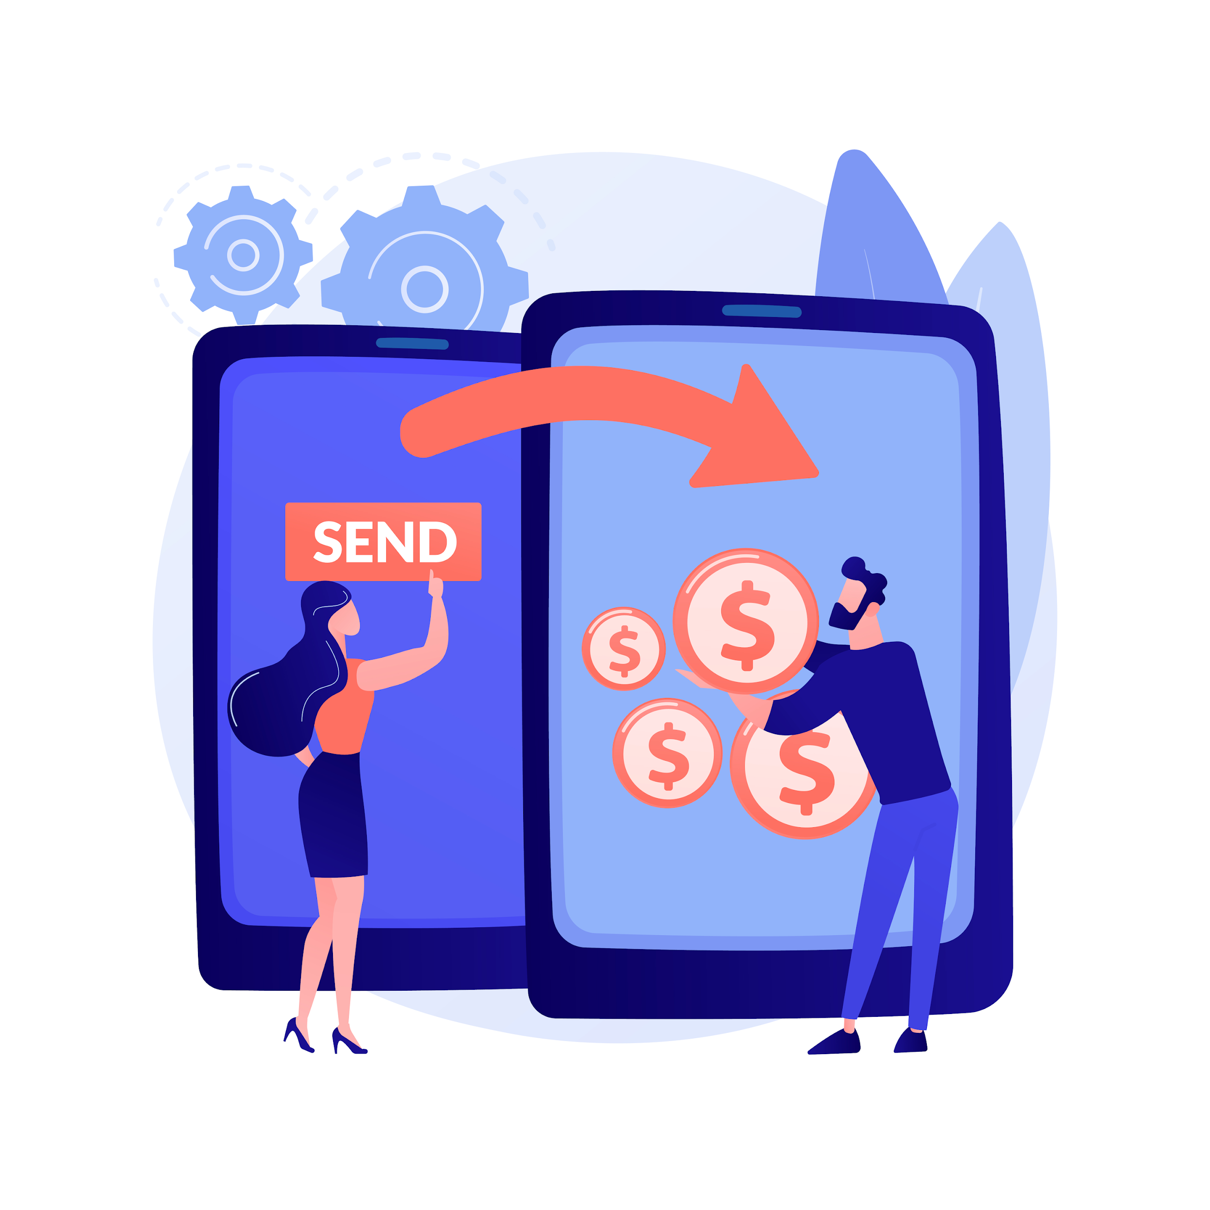
Enota 6
Dostop do zgodovine transakcij in razumevanje funkcije
Cilji
Ob zaključku te enote boste:
znali navigirati po zgodovini transakcij,
razumeli glavne podatke v zapisu o transakciji,
znali preverjati plačila in prejemke,
obvladali prenos datotek z zapisi in urejanje zapisov.
Slika: Vectorjuice, Freepik

Slide 28

Navigiranje po zgodovini transakcij (1)
4.6 Dostop do zgodovine transakcij in razumevanje funkcije
Odprite aplikacijo ali spletno mesto.
  S svojimi podatki za dostop se prijavite v bančno aplikacijo ali platformo za denarna nakazila.
  Poiščite ustrezni razdelek: odprite zavihek ali meni z napisom “Zgodovina transakcij”, “Aktivnosti” ali “Plačila”. Pogosto se nahaja na domačem zaslonu ali v glavnem meniju.
Filtrirajte rezultate iskanja.
  Za iskanje določenih transakcij uporabite razpoložljive filtre, kot so datum, znesek ali vrsta transakcije. Rezultate iskanja lahko omejite tako, da izberete npr. “Poslano” ali “Prejeto”.
Slika: Vectorjuice, Freepik

Slide 29
Navigiranje po zgodovini transakcij (2)
4.6 Dostop do zgodovine transakcij in razumevanje funkcije
Oglejte si podatke.
  Kliknite ali tapnite na transakcijo, da se vam prikažejo ime pošiljatelja, znesek, referenčna številka in vsi ostali podatki.
  Preverite ustreznost podatkov.
Shranite jih za prihodnjo uporabo.
  Po potrebi si prenesite datoteko s podatki o transakciji ali si jih natisnite za osebno evidenco ali kot dokazilo o plačilu.
Slika: Vectorjuice, Freepik

Slide 30

Zakaj je to pomembno?
4.6 Dostop do zgodovine transakcij in razumevanje funkcije
Preverjanje transakcij
  Potrdite lahko, da so bila plačila uspešno poslana ali prejeta.
Dokazilo o plačilu
  Po potrebi lahko uporabite zgodovino transakcij kot dokaz za poslana ali prejeta plačila.
Nadzor nad financami
  S spremljanjem svojih izdatkov in prihodkov bolje upravljate svoj proračun.
Odpravljanje napak
  Hitro lahko prepoznate neujemanja ali nepooblaščene transakcije in jih nemudoma odpravite.
Slika: Vectorjuice, Freepik

Slide 31


Aktivnost: Poznajte svoj IBAN (1)
Odločite se, po kateri poti najlažje pridete do svojega IBAN-a.
Opisali boste, kako poiščete svoj IBAN s pomočjo bančne aplikacije, spletnega mesta ali na natisnjenem izpisku z računa. Način, ki ste ga izbrali, delite s skupino, da boste vsem članom pomagali razumeti različne možnosti, ki so na voljo.
Slika: Pch.vector, Freepik
Slika: Vectorjuice, Freepik

Slide 32

Aktivnost: Poznajte svoj IBAN (2)
Vprašanja za skupino
  Katera orodja ali sredstva ste uporabljali, da ste našli svoj IBAN?
  Če ste med iskanjem svojega IBAN-a naleteli na kakšne težave, kako ste jih rešili?
  Kako bi ravnali, da bi varno delili svoj IBAN z nekom, ki vam želi poslati denar?
Slika: Vectorjuice, Freepik

Slide 33

Preverite svoje znanje!
Slika: Vectorjuice, Freepik

Slide 34
1. Kaj morate storiti, če prejmete e-poštno sporočilo z zahtevo po podatkih o vašem računu?
Samo en odgovor je pravilen!
A. Nemudoma poslati odgovor s svojimi podatki
B. Klikniti povezavo v e-poštnem sporočilu za potrditev svojega računa
C. Ignorirati e-poštno sporočilo in ga izbrisati
D. Varno deliti svoj IBAN
po e-pošti
Notes:
Pravilni odgovor je C.

Slide 35
2. Kaj od naštetega je primer metode večfaktorske avtentikacije?
Samo en odgovor je pravilen!
A. Uporabljam samo geslo
B. Po vnosu gesla prejmem SMS kodo
C. Do svojega računa dostopam v javnem brezžičnem omrežju
D. Prijavim se brez PIN kode
Notes:
Pravilni odgovor je B.

Slide 36
3. Kaj morate storiti, preden potrdite denarno nakazilo?
Samo en odgovor je pravilen!
A. Takoj ga potrdim
B. Pazljivo preverim prejemnikove podatke
C. Zahtevam, da aplikacija samodejno shrani moje geslo
D. Potrdim ga brez preverjanja zneska
Notes:
Pravilni odgovor je B.

Slide 37
4. Zakaj za digitalna denarna nakazila ni varno uporabljati javno brezžično omrežje?
Samo en odgovor je pravilen!
A. Ker je prepočasno za velike transakcije
B. Ker omogoča nepooblaščeno dostopanje do občutljivih podatkov
C. Ker zahteva geslo za povezavo
D. Ker ne podpira spletnih plačil
Notes:
Pravilni odgovor je B.

Slide 38
5. Kaj morate storiti, če opazite neujemanje v zgodovini transakcij?
Samo en odgovor je pravilen!
A. To ignoriram in čakam, da se bo uredilo samo
B. Izbrišem aplikacijo in jo ponovno namestim
C. Nemudoma se obrnem na banko ali uporabniško podporo v aplikaciji
D. Sam poskušam razveljaviti transakcijo
Notes:
Pravilni odgovor je C.

Slide 39
6. Kaj od naštetega je glavni namen zgodovine transakcij?
Samo en odgovor je pravilen!
A. Pošiljanje denarja več prejemnikom
B. Ogled podatkov, kot so datum, znesek in referenčna številka
C. Polaganje gotovine na račun
D. Dodajanje novih plačilnih metod
Notes:
Pravilni odgovor je B.

Slide 40
7. Kaj od naštetega je znak, da gre za poskus ribarjenja?
Samo en odgovor je pravilen!
A. E-sporočilo s postavljanjem ultimata in z zahtevo po osebnih podatkih
B. Varno spletno mesto z ikono ključavnice v naslovni vrstici
C. Obvestilo bančne aplikacije o nedavni transakciji
D. Sporočilo znanega stika brez sumljivih povezav
Notes:
Pravilni odgovor je A.

Slide 41



Čestitke!
Zaključili ste ta modul!
Projekt financira Evropska unija. Izražena stališča in mnenja so izključno stališča in mnenja avtorjev in ni nujno, da odražajo stališča in mnenja Evropske unije ali Evropske izvajalske agencije za izobraževanje in kulturo (EACEA). Niti Evropska unija niti EACEA ne moreta odgovarjati zanje. Številka projekta: 2023-1-RO01-KA220-ADU-000157797

